Slide 1
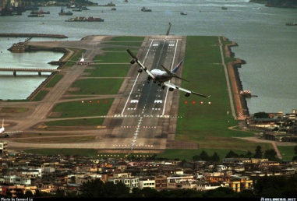

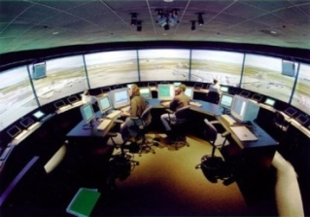
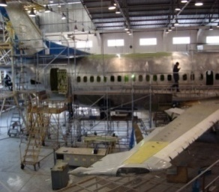
Curso sobre el Programa de intercambio de datos de inspecciones de seguridad en rampa (IDISR)
Módulo 4 - Inspecciones de rampa
01 al 05 de agosto 2011
Oficina Regional Sudamericana de la OACI

Slide 2
Objetivo del Módulo 4
Al final de este módulo los participantes habrán recibido los conocimientos y las guías necesarias acerca de los objetivos, procedimientos y prácticas generales de una inspección en rampa y la calificación de los inspectores.

Slide 3
Contenido
Objetivos de las inspecciones en rampa
Áreas de inspección en rampa
Frecuencia de las inspecciones en rampa
Inspectores
Procedimientos y prácticas generales
Resumen

Slide 4
Objetivos de las inspecciones en rampa
El objetivo principal es:
  proporcionar a los inspectores la oportunidad de evaluar una operación de un explotador mientras los tripulantes y la aeronave se encuentran en tierra.
Cuando la inspección de rampa es conducida antes de un vuelo, el objetivo es:
  evaluar la habilidad del explotador para preparar la aeronave y tripulación para el vuelo a ser realizado.

Slide 5
Objetivos de las inspecciones en rampa (cont.)
Cuando la inspección de rampa se realiza después de un vuelo, el objetivo es:
  determinar si la aeronave y tripulación fueron preparadas adecuadamente para el vuelo; y
  evaluar los procedimientos:
    posteriores al vuelo; y/o
    de escala; y
    el cumplimiento de los tripulantes y personal de tierra con dichos procedimientos.

Slide 6
Objetivos de las inspecciones en rampa (cont.)
Otro objetivo es observar y evaluar los métodos de rutina y procedimientos utilizados por el personal del explotador antes y después de un vuelo para determinar el cumplimiento con las:
  reglamentaciones; y
  prácticas de operación seguras.

Slide 7
Áreas a ser inspeccionadas
  Cabina de pilotaje (Flight deck)
  Cabina de pasajeros e ítems de seguridad (Cabin / Safety items)
  Condición externa del avión (Aircraft external condition)
  Carga y compartimientos de carga (Cargo and cargo compartments), y
  General (General)

Slide 8
Procedimientos y prácticas generales de una inspección en rampa

Slide 9
Procedimientos y prácticas generales
Las inspecciones en rampa pueden ser conducidas:
  antes de un vuelo, durante una escala en ruta o en la terminación de un vuelo;
  en cualquier momento cuando una aeronave está conectada a la puerta de embarque o en una ubicación fija en la rampa; y
  cuando la tripulación y el personal de tierra están ejecutando las preparaciones necesarias para el vuelo o las tareas o procedimientos posteriores al vuelo.

Slide 10
Procedimientos y prácticas generales (cont.)
Los explotadores no deben ser notificados por anticipado de la realización de una inspección en rampa (Una inspección requiere ser notificada cuando se necesita que el personal del explotador esté en el puesto de trabajo).
De acuerdo con el Artículo 16 del Convenio de Chicago, los inspectores no causarán retrasos innecesarios a los tripulantes y/o personal de tierra mientras se encuentren ejecutando sus tareas.

Slide 11
Procedimientos y prácticas generales (cont.)
Las siguientes guías deben ser observadas durante una inspección de rampa:
  no interrumpir a la tripulación o personal de tierra mientras ejecutan sus tareas;
  interactuar con la tripulación o personal de tierra, antes que inicien sus tareas o después de ellas.
  no interferir el embarque o desembarque de pasajeros (en el momento en que aborden o desembarquen pasajeros, la inspección debe ser finalizada); y
  no impedir el servicio de la aeronave o de comisariato.

Slide 12
Procedimientos y prácticas generales (cont.)
Debido a la diversidad de las áreas de inspección, es recomendable variar la secuencia y el énfasis de dichas áreas, dependiendo de la situación de vuelo.
Como ejemplo de una inspección en rampa conducida a la terminación del vuelo, el inspector puede decidir inspeccionar la cabina de pasajeros y los ítems de seguridad, en virtud que puede no tener la oportunidad de interactuar con la tripulación.

Slide 13
Procedimientos y prácticas generales (cont.)
Los inspectores deben utilizar la ayuda de trabajo (lista de verificación) durante el desarrollo de la inspección.
La ayuda de trabajo incluye los ítems a ser observados y los datos de la inspección (p. ej. los códigos de calificación).
La ayuda de trabajo sirve también para describir si la inspección fue limitada en alcance y para realizar anotaciones durante la inspección.

Slide 14
Frecuencia de las inspecciones en rampa
El SRVSOP, sugiere que las inspecciones en rampa tengan un intervalo de:
  3 meses como mínimo para cada explotador extranjero.

Slide 15
Inspectores
Deben ser especialistas con experiencia que comprendan la diferencia entre las inspecciones en rampa realizadas a sus propios explotadores (exigencia de requisitos de certificación y reglamentos aplicables) y las inspecciones de vigilancia realizadas a los explotadores extranjeros (exigencia de los SARPS).
Estos inspectores deben ser específicamente capacitados y autorizados para conducir tales inspecciones y poseer las credenciales apropiadas que les identifiquen a ellos como inspectores empleados por la AAC.

Slide 16
Inspectores (Cont.)
Las inspecciones a los explotadores extranjeros deberían ser realizadas por inspectores que posean la suficiente experiencia en inspecciones de rampa a explotadores nacionales.
Se recomienda que las inspecciones sean conducidas por dos o más inspectores para poder cubrir todas las áreas de inspección (ideal 3, mínimo 2).

Slide 17
Inspectores (cont.)
Las inspecciones en rampa a explotadores extranjeros deberían ser realizadas de manera similar a las inspecciones en rampa conducidas a explotadores nacionales con algunas diferencias importantes.
La principal diferencia radica en que las inspecciones en rampa a explotadores extranjeros se realizarán utilizando las normas y métodos recomendados internacionales (SARPS) de los Anexos en lugar de los reglamentos nacionales.

Slide 18
Resumen
Objetivos de las inspecciones en rampa
Áreas de inspección en rampa
Frecuencia de las inspecciones en rampa
Inspectores
Procedimientos y prácticas generales

Slide 19
Preguntas por favor

Slide 20
Charles Robles
Inspector de Aeronavegabilidad
DGAC del Perú
chrobles@mintc.gob.pe

Slide 21
Gracias por su atención

